Slide 1
HEMOGRAMME
NORMAL ET PATHOLOGIQUE
DR TOUATI

Slide 2
LE SANG
Le sang est une suspension de cellules contenues dans un liquide : Dit plasma(eau, de sels minéraux et de molécules organiques.);Les cellules( GR ; les plaquettes; monocytes, granulocytes. Les lymphocytes
Après coagulation, le plasma dépourvu de fibrinogène constitue le sérum.
Le Volume sanguin total(VST): 75 ml/Kg de poids = VGT +VPT
Le Volume Globulaire total(VGT): 36 ml/Kg chez l’homme et 32 ml/ Kg chez la femme.
La production des cellules sanguines s’effectue au niveau de la moelle osseuse

Slide 3
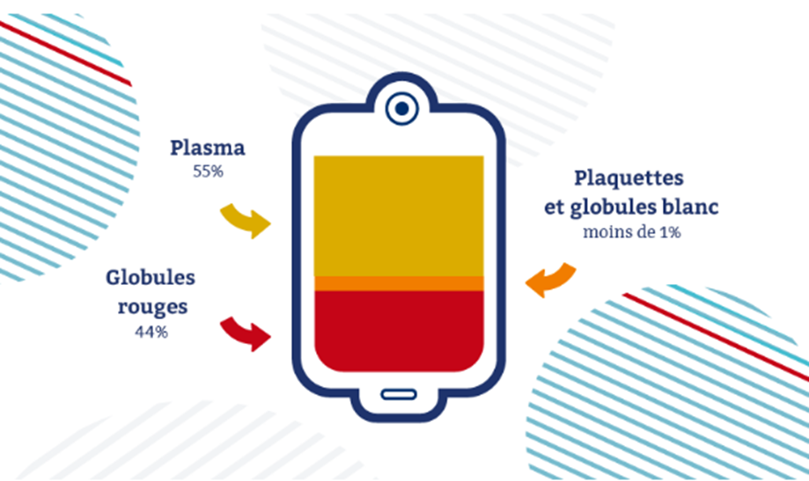
Composition du sang

Slide 4
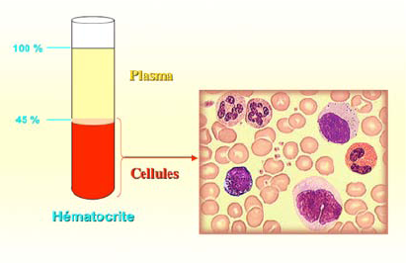

Slide 5
Définition
L’hémogramme est l’examen des éléments figurés du sang : GB=leucocytes, GR=érythrocytes, plaquettes= thrombocytes).
02 étapes (quantitative et qualitative) :
1. Le décompte des éléments du sang est maintenant automatisé et permet d’obtenir :
- la "numération formule sanguine" (NFS).
- les données de taille et de contenu en hémoglobine des érythrocytes
- l’hématocrite
.

Slide 6
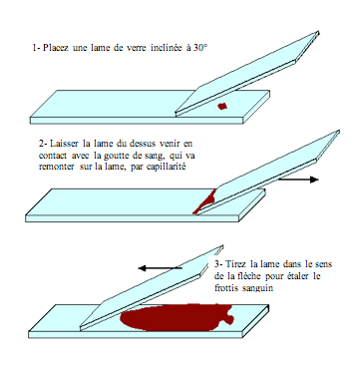
2. L’examen morphologique des éléments figurés du sang est réalisé au microscope
Un frottis (étalement du sang sur lame) et coloration May-Grunwald-Giemsa(MGG) permet également de réaliser une nouvelle formule "manuelle" qui confirme ou corrige celle de l’automate

Slide 7
II. GR : érythrocytes
Les trois mesures de référence sont :
A. La numération (par mm3) : appareil automatique avec calcul des indices hématimètriques.
- L’hématocrite (rapport de volume des globules rouges sur sang total : normale 45 %)
- Le taux d’hémoglobine au photocolorimètre par mesure de densité optique de l’hémoglobine
Le frottis sanguin : permet de détecter des anomalies de forme ou d’aspect (ovalocytes, drépanocytes,corps de Jolly...) permettant parfois d’orienter le diagnostic.

Slide 8
Etude quantitative des GR
Age /sexe | Globules rouges (T/L ou x 106/mm3 | hématocrite (%) | Hémoglobine (g/dl)
homme | 3.8 à 5.6 | 40 à 54 | 13 à 18
femme | 3.7 à 4.8 | 35 à 47 | 12 à 17
enfant | 3,6 à 5 | 36 à 44 | 12 à 16
nouveau né | 5 à 6 | 44 à 62 | 14 à 20
valeurs normales du nombre de globules rouges, de l’hématocrite et du taux
d'hémoglobine en fonction de l'âge et du sexe

Slide 9
Indices érythrocytaires
VGM : Hématocrite x10 = 80 -100fl ou µ³
GR(millions)
CCMH : Hémoglobine x 100 = 32-36 %
Hématocrite
TGMH : Hb x10 = 27-32 pg
GR
classement d’une anémie → orientation diagnostic
AHµ: Anémie hypochrome microcytaire: A.Ferriprive
ANM: Anémie normochrome macrocytaire
ANN: Anémie normochrome normocytaire

Slide 10
Valeurs normales des indices GR
âge | VGM (fl) | CCMH(%) | TGMH(pg)
Adulte | 80 à 100 | 32 à 36 | 27à32
Enfant | 70 à 86 | 32 à 36 | 24 à31
N né | 100à 110 | 32 à 36 | 27à39

Slide 11
B. Le frottis sanguin
Les globules rouges examinés au microscope optique, ont un aspect de disque biconcave de 7 microns de diamètre.
Si la coloration est convenablement effectuée, leur contenu est rosé, homogène.
Des anomalies de taille, de forme, de coloration, ou la présence d'inclusions peuvent être observées sur le frottis coloré
1. Variations de taille= anisocytose : la taille des GR n’est pas homogène.
La taille peut diminuer (microcytose) : cette diminution peut être très importante avec un aspect bien particulier des hématies, plus petites, plus rondes, plus denses (microsphérocytose).
La taille des hématies peut également augmenter (macrocytose) : cette augmentation peut être, pour certains globules blancs très importante (mégalocytes)

Slide 12
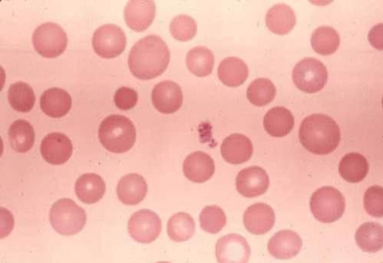

Slide 13
2- Variations de forme = poïkilocytose
On peut observer sur le frottis des hématies piriformes (en forme de poire), des dacryocytes (en forme de larme), des echinocytes (à bords crénelés).
Ces anomalies peuvent être observées en particulier dans la splénomégalie myéloïde (myélofibrose primitive), et les thalassémies.
Certaines anomalies ont une signification pathologique précise :
- les schizocytes (hématies fragmentées) : évoquent un processus de lésions mécaniques de la membrane (microangiopathies, désinsertion de prothèses endocardiaques ,AHAI),
- les acanthocytes (en forme d’oursin) : anomalies qui peuvent s’observer lorsqu’il existe une lipoprotéinémie congénitale ou dans les hypertriglycéridémies,
- les drépanocytes (hématies en faucille) : qui sont observés au cours de la drépanocytose,
- les ovalocytes ou elliptocytes qui peuvent traduire certaines anémies hémolytiques congénitales par anomalie membranaire.

Slide 14
3- Inclusions
L’examen des hématies sur le frottis peut permettre de déceler des inclusions intra érythrocytaires anormales.
Les corps de Jolly : observés après splénectomie, lors des asplénies fonctionnelles (ex.: drépanocytose) et au cours de toute régénération érythrocytaire accélérée ; ce sont des inclusions arrondies correspondant à des vestiges nucléaires.
Les anneaux de Cabot : inclusions circulaires ou en forme de huit ; ont la même signification que les corps de Jolly.
Les corps de Heinz : précipités observés lorsque l’hémoglobine est oxydée ; ne sont visibles qu’avec une coloration particulière.
Des parasites intra-érythrocytaires (hématozoaire du paludisme, ...) peuvent être observés sur un frottis.

Slide 15
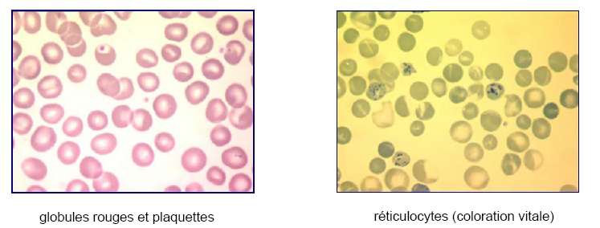
Images cytologiques: GR
Frottis de réticulocytes: bleu de Cresyl
Frottis sanguin : MGG

Slide 16
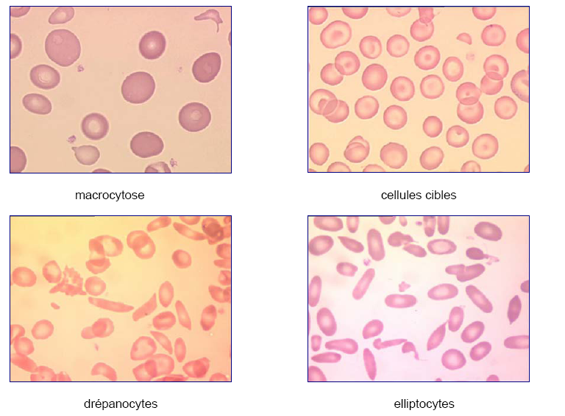

Slide 17
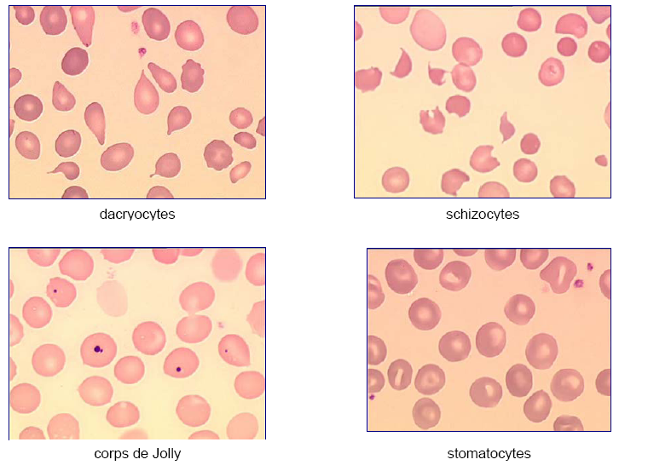

Slide 18
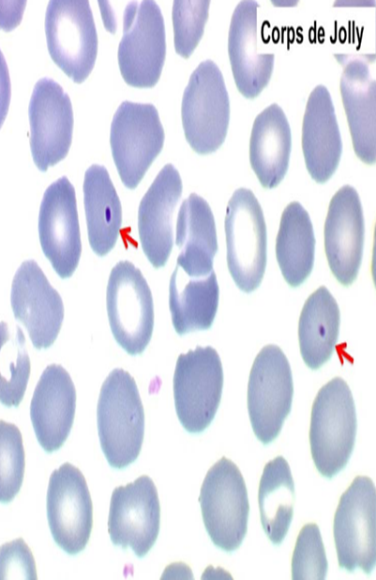
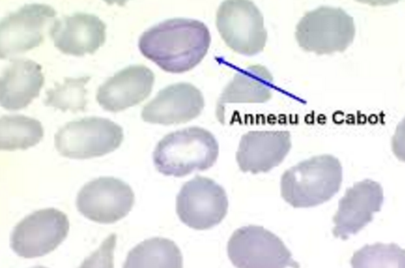
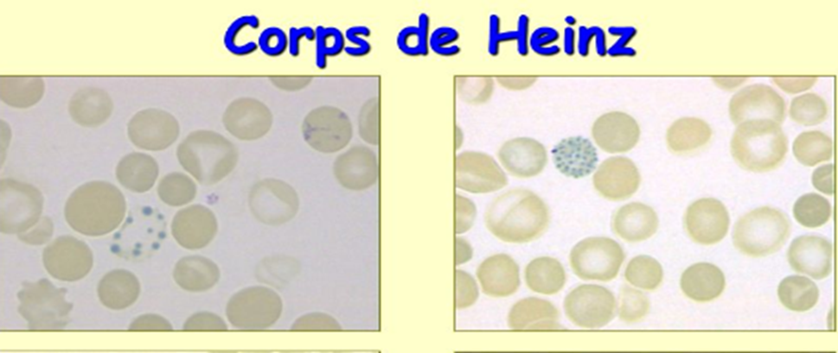
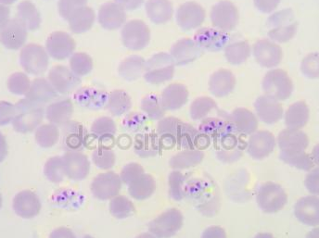

Slide 19
Taux de Réticulocytes : GR nouveau-né
meilleur témoin de la production de la moelle osseuse Taux: 1-2% de GR (20000- 120000 élts/mm³)
Regénératives : tx retic > 120000
A. d’origine périphériques
Anémies hémolytiques, hémorragies
A aregénératives: Tx rétic < 120000
Anémies d’origine centrales:
carence en fer, vitB12, B9, EPO (IR),
anomalies MO: leucémies et Insuffisances Médullaires

Slide 20
III. Les leucocytes
La morphologie est étudiée après étalement du sang sur lame de verre après une coloration est le MGG GB (4000 - 10 000/ mm3).
La formule sanguine est le pourcentage de chaque catégorie de leucocytes
Les polynucléaires neutrophiles
40 – 70 % soit 1600 - 7000/mm3
Les polynucléaires neutrophiles sont des cellules d'aspect arrondi, dont le diamètre est d'environ 15µ. Le rapport noyau / cellule (N/C) est voisin de 0,3. Le noyau est formé de 3 à 5 lobes .
2. Les polynucléaires éosinophiles
1 – 5% soit 40 - 500/mm3
Cellules arrondies, 15 µm de diamètre. Le noyau présente 2 lobes.
La chromatine rouge foncé est constituée de mottes denses. Le cytoplasme est incolore, légèrement rosé , peu visible car il contient de nombreuses granulations rondes, orangées, de grande taille.
Granulocyte basophile mature ou polynucléaire basophile / 0 – 1% soit < 100/mm3
Cellule arrondie de 12 µm de diamètre ,le noyau est bilobé masqué par des granulations spécifiques grosses de couleur bleu foncé

Slide 21
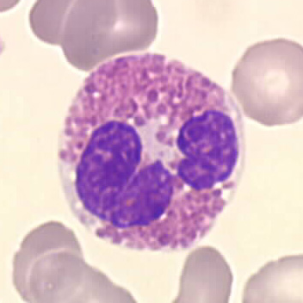
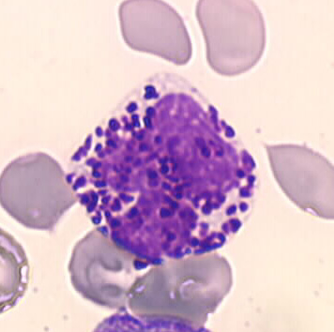
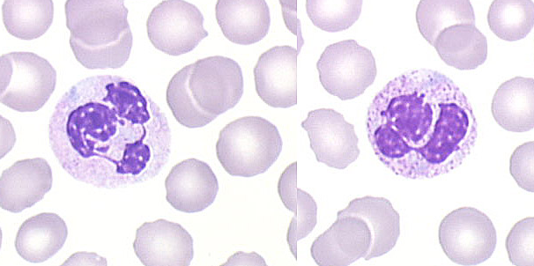

Slide 22
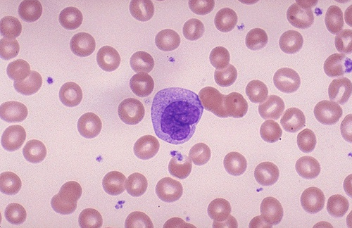
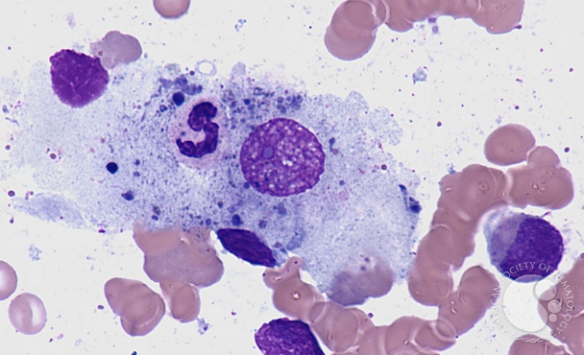
4. Monocyte: cellule de 15 à 22 µm , noyau souvent réniforme, lobulé; en E, cytoplasme abondant + fines granulations azurophiles
Après migration tissulaire il devient macrophage et participe à la réponse immune
Leur nombre est variable, physiologiquement inférieur à 1000/mm³, tout comme leur durée de vie, s'étalant de quelques jours à quelques mois.
Le système des phagocytes mono nucléés regroupe tout les macrophages tissulaires
Les principales cellules macrophagiques de l'organisme sont :
Les cellules de Kûpffer du foie, Les macrophages de la moelle osseuse, les macrophages des organes lymphoïdes (rate, ganglions), les macrophages alvéolaires du poumon, les histiocytes du tissu conjonctif,les macrophages séreux de la plèvre et du péritoine, les macrophages glomérulaires rénaux, la microglie, les ostéoclastes

Slide 23
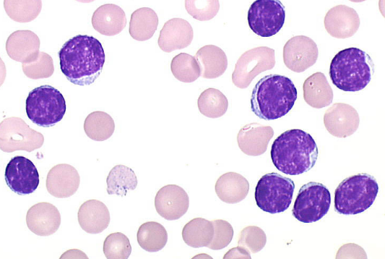
5. Les lymphocytes 20 – 40 % soit 1500 - 4 000/ mm 3
Petit lymphocyte : cellule arrondie, de 8 à 12 µm de diamètre, avec un rapport N/C élevé : 0,9
Noyau très dense, rouge-violet foncé, arrondi avec parfois une petite encoche ou dépression.
Grand lymphocyte : le diamètre varie de 12 à 15 µm, avec un rapport N/C de 0,8 à 0,6. Noyau ovalaire ou quadrangulaire, avec chromatine dense, d'aspect plus ou moins laqué avec des craquelures ou marbrures. Cytoplasme translucide, parfois discrètement bleuté, qui peut contenir quelques granulations rouges (de 5 à 30), définissant les grands lymphocytes

Slide 24
Taux des GB(Adulte)
 | Taux % | VA/mm³ | D.vie | Fonction
PN | 40-75 | 1500-7000 1,5-7G/l | 6-18h. | Phago-bact
PE | 1-5 | 50 - 500 0,05- 0,5G/l | 6h | Bact.anti-allerg
PB | 0-1 | 10-100 0,01-0,1G/l | 8-12j | Allergie (histamine)
LY | 20-40 | 1400-4000 1,4-4G/l | 5j-+ans | Immunité cellu-humorale
Mo | 2-10 | 200-800 0,2-0,8G/l | 80jours | Phagocytose

Slide 25
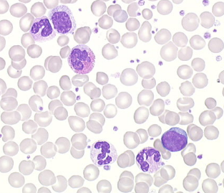
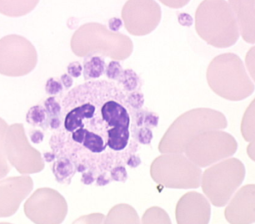
IV. Les plaquettes
Petits éléments correspondant aux fragments du cytoplasme de grandes cellules de la moelle osseuse appelées mégacaryocytes.
Sur frottis sanguin, ces fragments apparaissent arrondis (2 à 3 µm de diamètre) et de couleur rosée.
Rôle :
- Hémostase primaire elles adhèrent entre elles et au site de la lésion (collagène),
- Amorcent la coagulation et initient la réparation et la formation du caillot sanguin

Slide 26
V. Anomalies des GB
Polynucléose neutrophile > 7,5 G/l (chez l'adulte) 7500/mm
Physiologiques : nouveau-né (avant 2 jours de vie) ; prématurés, hypotrophiques; grossesse
Hyperproduction médullaire : infections : aiguës, médicaments : corticoïdes, nécroses tissulaires : infarctus du myocarde, pancréatite aiguë, tumeurs malignes...
Syndromes inflammatoires chroniques au cours de maladies systémiques (arthrite rhumatoïde, périartérite noueuse...).
Syndrome myéloprolifératifs
Tabagisme (>15 cigarettes/j, un arrêt du tabagisme entraîne la disparition de la polynucléose en 3 à 6 semaines
2. Neutropénie : < 1500 / mm3 ; plus grave agrnulocytose < 400/ mm3
Aplasie médullaire, chimiothérapie, médicaments, infections

Slide 27
2. Hyperéosinophylie
PE > 500/mm 3
Allergies / Dans les pathologies allergiques l'éosinophilie est habituellement modérée, restant le plus souventinférieure à 1500/ mm3 mais des valeurs supérieures peuvent être observées. asthme,rhinite allergique ,eczéma
Infections parasitaires
l'hyperéosinophilie participe à l'élimination des parasites. . Le nombre peut atteindre 10 - 20 G/l
Helminthiases: ascaridiose, distomatose, trichinose, plus rarement (oxyurose, trichocéphalose, taeniasis; hydatydose
Les hémopathies malignes et cancers
3. MONOCYTES > 10 9 / L
Monocytoses réactionnelles :
Bactériennes : Tuberculose, brucellose ; Endocardites streptocoques. Fièvre typhoïde...
Parasitaires : Paludisme, Leishmaniose, Trypanosomiase...
Cancers ; Régénérations médullaires
Monocytoses malignes : ; Leucémies aiguës ; et leucémies myélomonocytaires

Slide 28
VI. Anomalies des Plaquettes :
THROMBOPENIES (plaquettes < 100 000/mm3)
1) Par hyperdestruction périphérique
-purpura thrombopénique immunologique (PTI)
- médicamenteuses : quinine, sulfamides, acide acétylsalicylique.
-maladies auto-immunes : syndrome d'Evans,
-syndrome hémolytique et urémique
-CIVD
-hypersplénisme
2) Par insuffisance de production médullaire
* acquises : myélodysplasie ou aplasie ou envahissement médullaire
* congénitales :syndrome de Wistott Aldrich (eczéma, déficit immunitaire, lié à l'X) et anémie de Fanconi
3) En pratique le myélogramme est le plus souvent indispensable permettant
de distinguer les thrombopénies d'origine périphérique (moelle riche en
mégacaryocytes) de celles d'origine centrale (moelle pauvre en
mégacaryocytes ± autres maladies)

Slide 29
Thrombocytoses : > 450 000/ mm3
Infections chroniques
Carence martiale - Maladies inflammatoires
Anémies hémolytiques chroniques
Splénectomie ou asplénie
Médicamenteuse
- Thrombocytémie essentielle, avec plaquettes > 600 000/mm3 parfois associée aux autres SMP.

Slide 30
VII. Principales anomalies de l’hémogramme
ANEMIE : Baisse du taux de l’hb < 13(H) 12(F) 14(Nné)
POLYGLOBULIE: Ht > 54% H et 47 F ou Hb > 18 H et 17 F
HYPERLEUCOCYTOSE A POLYNUCLEAIRES NEUTROPHILES
Elle est définie chez l'adulte par un nombre de leucocytes supérieur à 10000/mm³ et par un nombre de polynucléaires neutrophiles supérieur à 7000/mm³
NEUTROPENIE:
Une neutropénie est définie par un nombre de polynucléaires neutrophiles inférieur à 1500/mm³. On parle d'agranulocytose si le nombre de polynucléaires neutrophiles est inférieur à 500/mm³.
Le risque infectieux est majeur en dessous de 500/mm³

Slide 31
HYPERLYMPHOCYTOSE
Elle est définie, chez l'adulte, par un nombre de lymphocytes supérieur à 4000/mm³
LYMPHOPENIE nombre de lymphocytes inférieur à 1400/mm³.
HYPEREOSINOPHILIE: Nombre supérieur à 500/mm³
THROMBOPENIE: plaquettes inférieur à 100000/mm³
HYPERPLAQUETTOSE: nombre de plaquettes supérieur à 450000/mm³
PANCYTOPENIE: Baisse des trois lignées(GR + GB + Plaquettes)

Slide 32
VIII. INDICATION D’UN HEMOGRAMME
Les anomalies qui justifient l’indication d’un hémogramme en urgence
  Pâleur sévère
  Etat de choc
  Angine ulcéro-necrotique ou résistante aux antibiotiques
  Fièvre résistante aux antibiotiques
  Purpura pétéchial avec syndrome hémorragique
  Fièvre après prise de médicament , surtout après une chimiothérapie

Slide 33
Anomalies cliniques qui justifient la prescription en urgence d’un hémogramme (ou d’un bilan d’hémostase)
Fièvre après prise médicamenteuse ou après chimiothérapie
Purpura pétéchial avec syndrome hémorragique
Etat de choc, pâleur
Angine ulcéronécrotique
Agranulocytose Aplasie fébrile
Thrombopénie
Anémie
Leucémie aiguë

Slide 34
Les anomalies qui justifient l’appel d’urgence d’un spécialiste
  Taux d’hématocrite supérieur à 60%
  Taux d’Hb inférieur à 6g/dl sans cause hémorragique évidente
  Neutropénie inférieur à 500 /mm³
  Taux de plaquettes inférieur à 20000/mm³
  Hyperleucocytose supérieur à 30000/mm³ avec prédominance de lymphocytes

Slide 35
Anomalies de l’hémogramme qui justifient l’appel d’urgence d’un avis spécialisé
Neutropénie < 500/µl
Plaquettes < 10 000 /µl
Hémoglobine > 6g/dl ou mal tolérée
Leucocyte > 20 000 /µl
+ Hématocrite > 60%
Agranulocytose Aplasie fébrile
Thrombopénie
Anémie
Leucémie aiguë

Slide 36
MERCI

